Slide 1

Spring REST API 구현
Part 2 · RESTful Web Service with Spring Framework
✔ Spring REST Controller
✔ 핵심 어노테이션 & 클래스 (@ResponseBody, @PathVariable, ResponseEntity, @RequestBody)
✔ Jackson Databind & 의존성 설정
✔ REST API 구현 (설계 · 코드 · Postman 테스트)
https://github.com/stelladream/helloSpringRest

Slide 2
1. Spring MVC Controller vs REST Controller
전통적인 MVC Controller
REST Controller (@RestController)
DispatcherServlet
DispatcherServlet
↓
Controller
↓
@RestController
↓
ModelAndView
↓
MessageConverter
(Jackson: Java↔JSON)
↓
ViewResolver
↓
↓
HTTP Response Body
View (HTML)
→ View를 반환 (HTML 렌더링)
→ JSON/XML 데이터 직접 반환

Slide 3
Section 2
핵심 어노테이션 & 클래스
2.1 @ResponseBody & @RestController
2.2 @PathVariable
2.3 ResponseEntity<T>
2.4 @RequestBody

Slide 4
2.1 @ResponseBody & @RestController
@ResponseBody: 메서드 반환값을 HTTP 응답 Body에 직접 씀 | @RestController = @Controller + @ResponseBody
@Controller + @ResponseBody (번거로운 방식)
@RestController (권장 방식)
Java
Java
@Controller
@RequestMapping("/api")
public class UserController {
@Autowired
UserService userService;
@GetMapping("/users")
@ResponseBody // ← 매번 필요
public List<User> listAllUsers() {
return userService.getAllUsers();
}
}
@RestController // ← 이걸로 충분
@RequestMapping("/api")
public class UserController {
@Autowired
UserService userService;
@GetMapping("/users")
public List<User> listAllUsers() {
return userService.getAllUsers();
}
}
✅ 권장
내부 동작: Jackson Databind 라이브러리가 Java 객체 → JSON 자동 변환 (직렬화, Serialization)
응답 헤더에 Content-Type: application/json 자동 설정됨

Slide 5
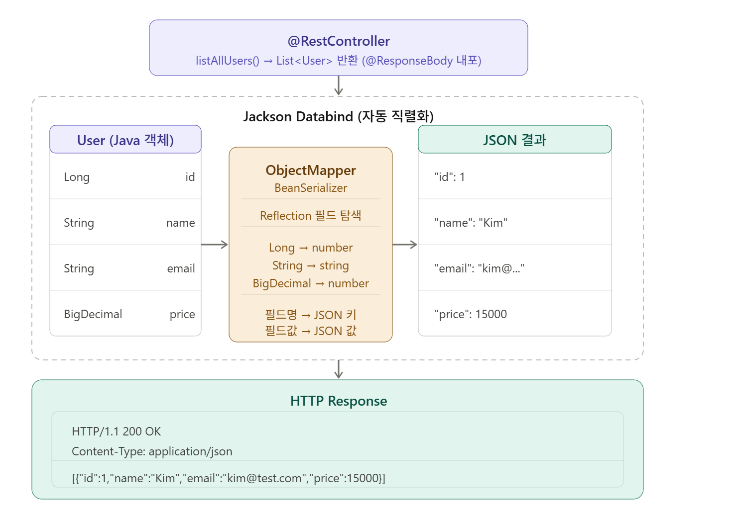
@ResponseBody & @RestController

Slide 6
2.2 @PathVariable
@PathVariable: URL 경로에 포함된 값을 메서드 파라미터로 추출합니다.
GET http://localhost:8080/api/users/5 ← 이 5 가 {id} 로 전달됨
Java
@RestController
@RequestMapping("/api")
public class UserController {
@GetMapping("/users/{id}")
public ResponseEntity<User> getUserById(@PathVariable("id") Long id) {
User user = userService.getUserById(id);
if (user == null) {
return new ResponseEntity<>(HttpStatus.NOT_FOUND); // 404
}
return new ResponseEntity<>(user, HttpStatus.OK); // 200
}
// 다중 경로 변수도 가능
@GetMapping("/users/{userId}/orders/{orderId}")
public ResponseEntity<Order> getOrder(
@PathVariable Long userId,
@PathVariable Long orderId) { ... }
}
@PathVariable("id")
URL의 {id} 값을 Long id 파라미터에 바인딩
변수명 일치 시 생략 가능
@PathVariable Long id (URL 변수명과 파라미터명이 같을 때)
다중 경로 변수
/users/{userId}/orders/{orderId} 처럼 여러 개 사용 가능
💡 @RequestParam vs @PathVariable: /users?id=1 → RequestParam | /users/1 → PathVariable

Slide 7
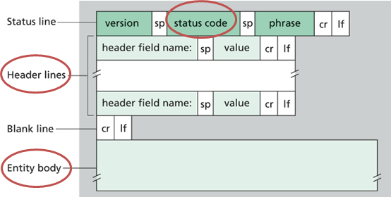
2.3 ResponseEntity<T>
ResponseEntity<T>: HTTP 응답 전체(상태코드 + 헤더 + 바디)를 직접 제어할 때 사용합니다.
HTTP Response Message
ResponseEntity<T> 구성
HttpStatus
상태 코드
200 OK, 201 Created, 404 Not Found …
Headers
응답 헤더 (선택)
Content-Type, Location …
Body (T)
응답 데이터 (선택)
Java 객체 → Jackson이 JSON으로 변환
Java
if (user == null) return new ResponseEntity<>(HttpStatus.NOT_FOUND); // 404
return new ResponseEntity<>(user, HttpStatus.OK); // 200 + JSON 바디

Slide 8
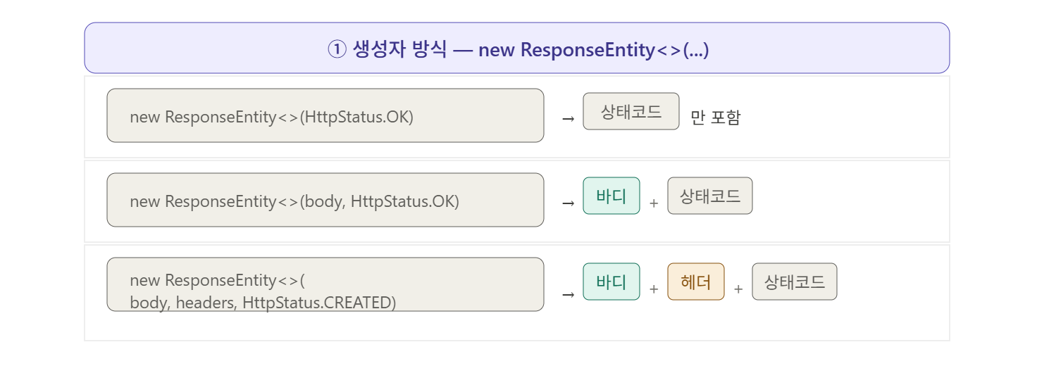
ResponseEntity<T>
Java
if (user == null) return new ResponseEntity<>(HttpStatus.NOT_FOUND); // 404
return new ResponseEntity<>(user, HttpStatus.OK); // 200 + JSON 바디

Slide 9
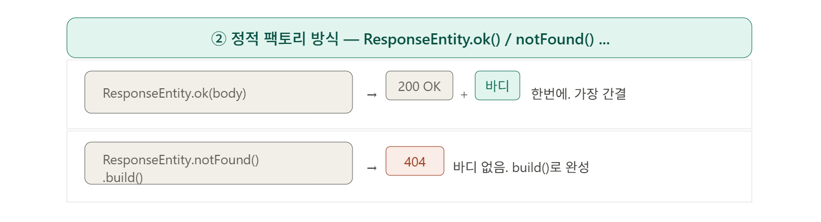
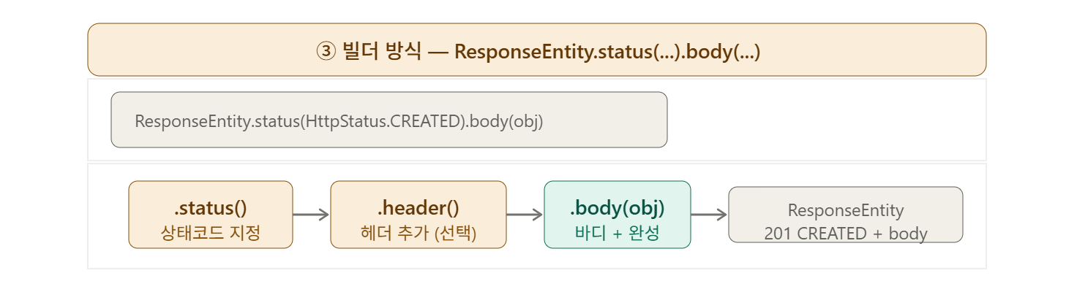
ResponseEntity<T>

Slide 10
2.4 @RequestBody
@RequestBody: HTTP 요청의 Body(JSON)를 Java 객체로 자동 변환(역직렬화)합니다.
HTTP Request
Body (JSON)
Jackson
Databind
Java Object
(User)
→
→
@RequestBody 어노테이션 → Jackson이 자동 처리
클라이언트가 보내는 HTTP Request
Spring Controller 코드
Java
Java
POST /api/users HTTP/1.1
Host: localhost:8080
Content-Type: application/json
{
"name": "Alice Kim",
"email": "alice@test.com",
"age": 25
}
@PostMapping("/users")
public ResponseEntity<Void> createUser(
@RequestBody User user,
UriComponentsBuilder ucb) {
userService.createUser(user);
// Location 헤더: 생성된 리소스 URI
HttpHeaders headers = new HttpHeaders();
headers.setLocation(
ucb.path("/api/users/{id}")
.buildAndExpand(user.getId()).toUri());
return new ResponseEntity<>(headers,
HttpStatus.CREATED); // 201
}

Slide 11
3. Jackson Databind & 의존성 설정
Spring REST API에서 Java 객체 ↔ JSON 변환을 담당하는 핵심 라이브러리입니다.
Jackson Databind 역할
직렬화 (Serialization)
Java Object → JSON
사용: @ResponseBody / @RestController
역직렬화 (Deserialization)
JSON → Java Object
사용: @RequestBody
pom.xml 의존성 설정
XML
<!-- Jackson Databind: @RequestBody / @ResponseBody 의 JSON 처리 담당 -->
<dependency>
<groupId>com.fasterxml.jackson.core</groupId>
<artifactId>jackson-databind</artifactId>
<version>2.16.2</version>
</dependency>

Slide 12
Section 4
CRUD REST API 구현
4.1 CRUD REST API 설계
4.2 CRUD REST API 구현
4.3 REST Client(Postman) 테스트

Slide 13
4.1 CRUD REST API 설계 (User 관리 예시)
5가지 HTTP 메서드 + URI 조합으로 완전한 CRUD API를 구성합니다.
HTTP 메서드
URI
동작
Controller 어노테이션
응답 코드
GET
/api/users
전체 목록 조회
@GetMapping("/users")
200 OK
GET
/api/users/1
단건 조회
@GetMapping("/users/{id}")
200 / 404
POST
/api/users
새 사용자 생성
@PostMapping("/users")
201 Created
PUT
/api/users/1
사용자 수정
@PutMapping("/users/{id}")
200 OK
DELETE
/api/users/1
사용자 삭제
@DeleteMapping("/users/{id}")
200 / 204
💡 @PathVariable은 GET·PUT·DELETE에 사용 / @RequestBody는 POST·PUT에 사용

Slide 14
4.2 완전한 CRUD 코드 예제
GET (조회) & DELETE (삭제)
POST (생성) & PUT (수정)
Java
Java
@RestController
@RequestMapping("/api")
public class UserController {
@Autowired
private UserService userService;
// 전체 목록 조회
@GetMapping("/users")
public ResponseEntity<List<User>> getAll() {
List<User> list = userService.findAll();
if (list.isEmpty())
return new ResponseEntity<>(HttpStatus.NO_CONTENT);
return new ResponseEntity<>(list, HttpStatus.OK);
}
// 단건 조회
@GetMapping("/users/{id}")
public ResponseEntity<User> getOne(@PathVariable Long id) {
User u = userService.findById(id);
if (u == null)
return new ResponseEntity<>(HttpStatus.NOT_FOUND);
return new ResponseEntity<>(u, HttpStatus.OK);
}
// 삭제
@DeleteMapping("/users/{id}")
public ResponseEntity<Void> delete(@PathVariable Long id) {
userService.delete(id);
return new ResponseEntity<>(HttpStatus.NO_CONTENT);
}
}
// 생성
@PostMapping("/users")
public ResponseEntity<Void> create(
@RequestBody User user,
UriComponentsBuilder ucb) {
userService.create(user);
HttpHeaders h = new HttpHeaders();
h.setLocation(
ucb.path("/api/users/{id}")
.buildAndExpand(user.getId()).toUri());
return new ResponseEntity<>(h, HttpStatus.CREATED);
}
// 수정
@PutMapping("/users/{id}")
public ResponseEntity<User> update(
@PathVariable Long id,
@RequestBody User user) {
User current = userService.findById(id);
if (current == null)
return new ResponseEntity<>(HttpStatus.NOT_FOUND);
current.setName(user.getName());
current.setEmail(user.getEmail());
userService.update(current);
return new ResponseEntity<>(current, HttpStatus.OK);
}

Slide 15
4.3 REST Client (Postman) 테스트
Postman은 REST API를 테스트하는 도구입니다. 브라우저 없이 다양한 HTTP 요청을 보내고 응답을 확인할 수 있습니다.
GET
전체 사용자 목록 조회
POST
새 사용자 생성
http://localhost:8080/api/users
http://localhost:8080/api/users
Request Body: (Body 없음)
Request Body: {"name":"Charlie","email":"charlie@test.com"}
Response: [{"id":1,"name":"Alice"},{"id":2,"name":"Bob"}]
Response: (Body 없음, Location 헤더에 생성 URI 포함)
200 OK
201 Created
PUT
ID=1 사용자 수정
DELETE
ID=1 사용자 삭제
http://localhost:8080/api/users/1
http://localhost:8080/api/users/1
Request Body: {"name":"Alice Kim","email":"new@test.com"}
Request Body: (Body 없음)
Response: {"id":1,"name":"Alice Kim","email":"new@test.com"}
Response: (Body 없음)
200 OK
204 No Content

Slide 16
Part 2 핵심 요약
@ResponseBody
메서드 반환값을 HTTP 응답 Body에 직접 기록 (JSON 변환)
@RestController
@Controller + @ResponseBody 의 편의 어노테이션. REST API 컨트롤러에 사용
@PathVariable
URL 경로의 {변수}를 메서드 파라미터로 바인딩 /users/{id}
@RequestBody
요청 Body의 JSON을 Java 객체로 자동 역직렬화 (Jackson 사용)
ResponseEntity<T>
상태코드 + 헤더 + 바디를 포함한 전체 HTTP 응답을 직접 제어
Jackson Databind
Java 객체 ↔ JSON 변환 담당. pom.xml에 의존성 추가 필수
CRUD 매핑
GET·POST·PUT·DELETE + URI 조합으로 완전한 REST CRUD 구현

